Slide 1
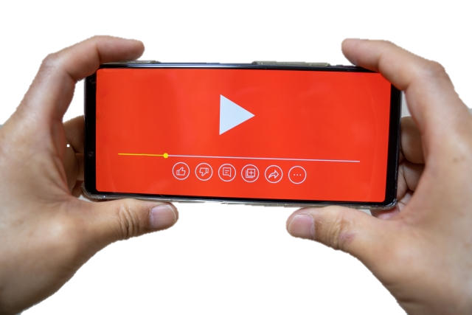
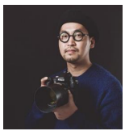
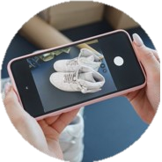
プロに学ぶ！ 目を引く
スマホ動画撮影セミナー
【事業環境変化対応型支援事業】
参 加
オンライン対応
無 料
スマートフォンの無料動画編集アプリを活用した動画の撮影・編集
方法を習得します。また、制作した動画を自社のホームページや
ネットショップ、SNS等で活用する方法について学びます。
【事前準備】
（１）スマホ動画編集アプリ「CapCut」（iOS版）無料・「Snapseed」（Android版）無料のインストール
（セミナー前に一度使って編集していただくことで当日の講座内容をより理解しやすくなります。）
（２）持参可能な方は動画にしたい商品をご準備ください。
日時
令和５年11月20日（月）
13時30分～16時
講師
野村優写真事務所 代表
野村 優 氏
（プロカメラ/カメラ講師）
広告、商品、ファッション、食品、建築などの商業写真撮影のほか、地方自治体や企業の映像制作を手掛ける。社会人向けのカメラ講座を全国展開中。現在の卒業生は250名以上。
近年では中小企業の広報担当者に向けたビジネスプログラムを展開。SNSを活用したファン
作りならびにブランド価値創造支援を行っている。
内容
１．スマホ動画編集アプリ「CapCut」の特徴と使い方
２．カメラワーク基礎の解説
３．動画がレベルアップする機材紹介
４．スマホ動画撮影の実践
５．動画活用事例紹介
参加形式
１．会場参加
２．オンライン配信（Zoom）
会場
関市東商工会
来場定員
3０人
先着順
岐阜県関市下之保2503-2
受講申込書
関市西商工会 行
TEL 0575-46-3631
申込締切日：１１月１３日迄
FAX 0575-46-3890
事業所名 |  | 氏 名
住 所 | 〒 | e-mail
T E L |  | ＦＡＸ |  | 会場 ・オンライン
※ご記入いただいた個人情報は、本セミナーの運営以外の目的で使用することはありません。
主催：岐阜県商工会連合会 中・東濃ブロック広域支援室
共催：郡上市商工会・関市西商工会・関市東商工会
（この事業は事業環境変化対応型支援事業に伴う専門家派遣等事業として開催します）

